Slide 1

XI PPLG 1
Oleh Bapak Sahle Efri Widhadbyo, S. Kom
CSS
(Cascading Style Sheet)
“Aku Tampamu Ibarat HTML Tanpa CSS”
Kelompok 1
-Adnan Zainal Arifin
-Alfahjri Maulana Risqi
-Andika Ramadhani
-Destian Ramadianto
-Wisnu saputra

Slide 2

CSS
(Cascading style sheet)
Adalah bahasa yang digunakan untuk membantu menata tata letak sebuah halaman web.
Terkadang element yang terpasang di html hanya mempunyai satu propertis saja, maka dengan bantuan CSS setiap element di dalam html bisa dimodifikasi.
Oleh karena itu setiap element yang dibuat dengan CSS bisa mempunyai sifat inheritance (turunan).
Pendeklarasian sebuah CSS berada pada hirarki head pada hirarki HTML.
Setiap element di dalam CSS mempunyai atribut masing-masing, misal font-size:10px

Slide 3
CSS
(Cascading style sheet)
Kenapa CSS Penting:
CSS memungkinkan Anda untuk memberikan tampilan yang konsisten pada semua halaman web dalam situs Anda.
Ini memisahkan konten dari presentasi, sehingga konten dapat diubah tanpa harus memengaruhi tampilan.
Responsif: Dengan CSS, Anda dapat membuat situs web yang responsif, artinya situs akan terlihat baik di berbagai perangkat, dari desktop hingga ponsel.

Slide 4
Inline, Intenal, External
Penulisan element (selector) CSS dalam HTML ada 3 kelompok :
1. Inline CSS
2. Intenal CSS
3. External CSS

Slide 5
Selectors
Penulisan element (selector) CSS dalam HTML ada 3 kelompok :
1.CSS Tag HTML
2.CSS Element id
3.CSS Element class

Slide 6
Penulisan css tag html
Dalam penulisan CSS tag HTML, adalah cukup dengan memberikan element pada setiap element HTML yang akan diberi atribut pada CSS.
Contoh :
Body { background-color:#CCCCCC;
font-family : arial;
color:#000000;
font-size:12px;
}

Slide 7
MODEL KOTAK (BOX model)
Di dalam pengaturan tata letak sebuah halaman web site agar terlihat menarik seringkali dikotak-kotak/di blok dan diletakkan di beberapa bagian halaman website.
Pengkotak-kotakan tersebut tidak lepas dari beberapa blok (blok kotak) yang berisi tentang bagian-bagian yang akan ditampilkan di halaman web browser, kotak-kotak tersebut secara virtual digambarkan ke dalam tata letak halaman web site.
Misalnya : kotak untuk header, kotak footer, kotak isi halaman, kotak kanan atau kotak kiri.

Slide 8
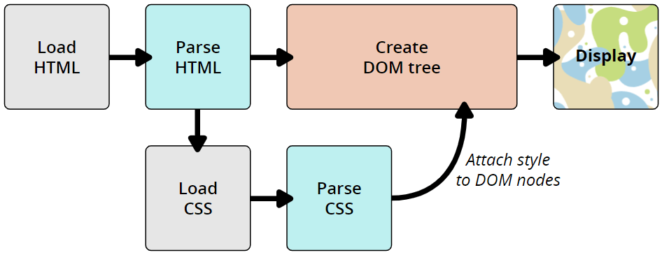
CSS Bekerja Pada HTML
Proses CSS bekerja pada HTML melalui beberapa tahapan
1. **Parsing HTML:**
2. **Pemrosesan DOM dan CSSOM:**
3. **Menghubungkan CSS ke DOM:**
4. **Perhitungan Nilai Stil:**
5. **Menggambar Layar:**
6. **Reflow dan Repaint:**
7. **Interaksi Pengguna:**
8. **Perubahan Dinamis:**

Slide 9



adnanzainal10.netlify.app/
alfahjri.000webhosht.com
SMK Pancasila 8 Slogohimo
QnA
“Sei Tanya Jawab”

Slide 10

Anggota :
Adnan Zainal Arifin
Destian Ramadianto
Alahjri Maulan Risqi
Wisnu Saputra
Andika Rahmadani
MATUR NUWUN
adnanzainal.netfly.id
alfahjri.000webhosht.com
“Hargailah Gurumu, Kita Tampa Seorang Guru Bukanlah Apa-Apa
Dilihat Dari seyuman Bapak Efri terlihat Sangat Lelah Tapi Beliau Masih Semangat Mengajar Kita ”
Tapi Daripada Senyuman Beliau Lebih Manis Lagi Senyuman Dia❤
SMK Pancasila 8 Slogohimo
adnanzainal21

